Slide 1

4.3 矩阵的秩在向量组中的应用

Slide 2
一 判定向量组的线性相关性

Slide 3
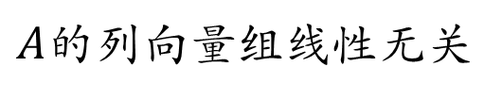
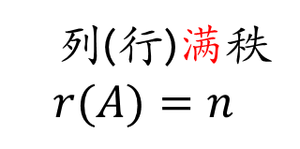




4.3 矩阵的秩在向量组中的应用
$回顾$：
引理4-1
$$m×n 型矩阵A ，r\left(A\right)=n⇔$$
$A的$列向量组线性无关
思想
$$m×n 型矩阵A$$
列(行)满秩
$$r(A)=n$$
列(行)向量组线性无关
$$m$$
逆否命题：列(行)降秩$(r\left(A\right)<n\left(m\right))⇔$列(行)向量组线性相关

Slide 4
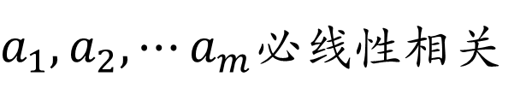

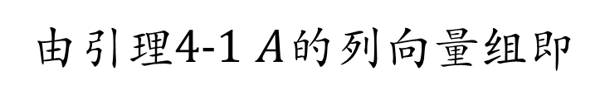
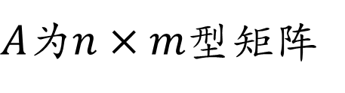

5.3 矩阵的秩在向量组中的应用
例4-6：
证明：$m>n时$，$n$元向量组$a_{1},a_{2},⋯a_{m}必$线性相关
$$A=\left[a_{1},a_{2},⋯a_{m}\right]$$
$A为n×m型$矩阵
$$r\left(A\right)≤n<m$$
由引理4-1 $A$的列向量组即
$a_{1},a_{2},⋯a_{m}必$线性相关

Slide 5
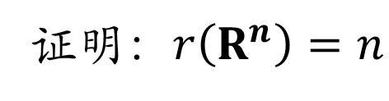


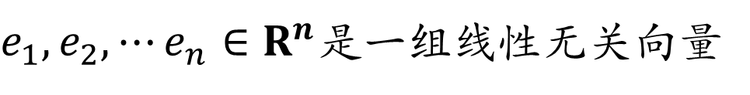
4.3 矩阵的秩在向量组中的应用
例4-7：
证明：$r\left(R^{n}\right)=n$
$e_{1},e_{2},⋯e_{n}∈R^{n}$是一组线性无关向量
由$例4-6结论，任意一组含m>n个$向量
的向量组一定是线性相关的
$$n为R^{n}中线性无关向量的最大个数，$$
$$即r\left(R^{n}\right)=n$$

Slide 6
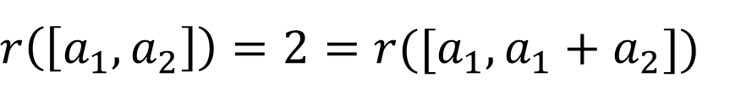

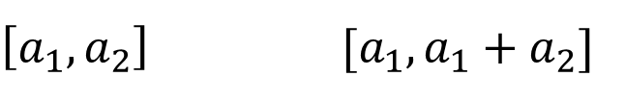
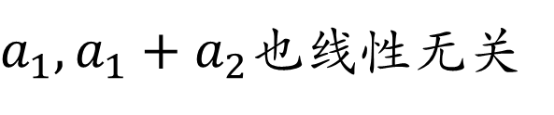
4.3 矩阵的秩在向量组中的应用
例4-8：
证明：$a_{1},a_{2}{线性无关，则a}_{1},a_{1}+a_{2}也$线性无关
$$c_{2}+c_{1}$$
$\left[a_{1},a_{2}\right] [a_{1},a_{1}+a_{2}$]
由性质4-3
$r\left(\left[a_{1},a_{2}\right]\right)=2=r([a_{1},a_{1}+a_{2}$])
$a_{1},a_{1}+a_{2}也$线性无关

Slide 7
二 求 极 大 无 关 组

Slide 8

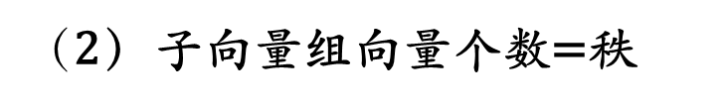
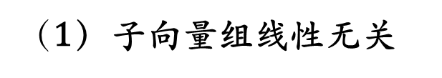

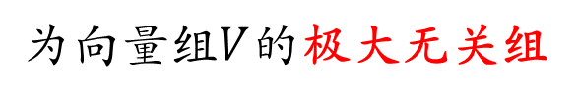
$回顾$：
4.3 矩阵的秩在向量组中的应用
定义4-3
$在$向量组$V$中，有$r$个$a_{1},a_{2},⋯,a_{r}$线性无关, 且其中任意
$r+1$个向量线性相关，称$r$为向量组的秩，$称a_{1},a_{2},⋯,a_{r}$
$为$向量组$V$的极大无关组
极大无关组的判定：
$（$1）子向量组线性无关
$（$2）子向量组向量个数=秩

Slide 9
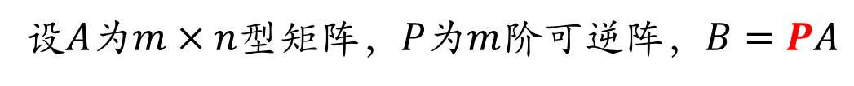
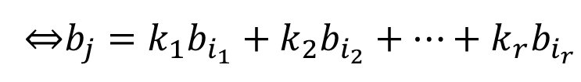
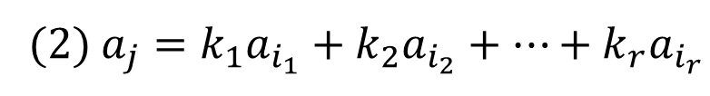
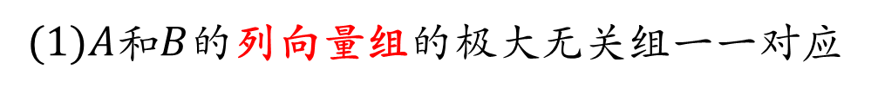
4.3 矩阵的秩在向量组中的应用
$回顾$：
推论4-3
设$A为m×n型矩阵，P为m阶可逆阵，B=PA$
(1)$A和B$的列向量组的极大无关组一一对应
(2) $a_{j}=k_{1}a_{i_{1}}+k_{2}a_{i_{2}}+⋯+k_{r}a_{i_{r}}$
⇔$b_{j}=k_{1}b_{i_{1}}+k_{2}b_{i_{2}}+⋯+k_{r}b_{i_{r}}$

Slide 10
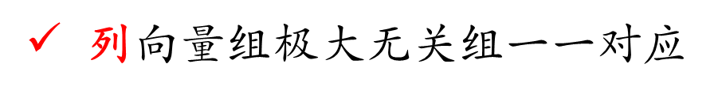
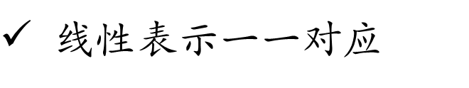
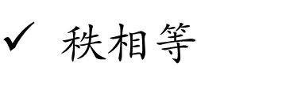
思想
4.3 矩阵的秩在向量组中的应用
求极大无关组：
初等行变换
复杂矩阵
行阶梯矩阵
左乘可逆阵
行最简形
$秩$相等
列$向量组极大$无关组一一对应
$线性$表示一一对应

Slide 11





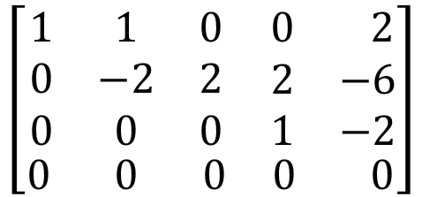
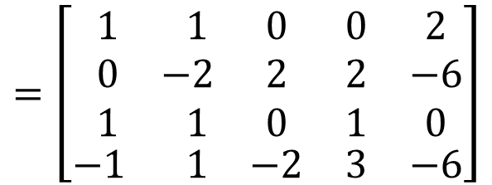
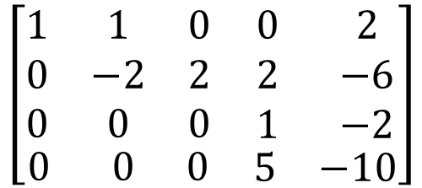

4.3 矩阵的秩在向量组中的应用
例4-9：
求$向量组a_{1}={\left[1,0,1,−1\right]}^{T}a_{2}={\left[1,−2,1,1\right]}^{T},a_{3}={\left[0,2,0,−2\right]}^{T}$
$a_{4}={\left[0,2,1,3\right]}^{T},a_{5}={\left[2,−6,0,−6\right]}^{T}的$秩和极大无关组
$$A=[a_{1},a_{2},a_{3},a_{4},a_{5}]$$
$$=\left[\begin{matrix}\begin{matrix} 1 & 1 & 0 \\ 0 & −2 & 2 \\ 1 & 1 & 0\end{matrix} & \begin{matrix}0 & 2 \\ 2 & −6 \\ 1 & 0\end{matrix} \\ \begin{matrix}−1 & 1 & −2\end{matrix} & \begin{matrix}3 & −6\end{matrix}\end{matrix}\right]$$
$$\left[\begin{matrix}\begin{matrix} 1 & 1 & 0 \\ 0 & −2 & 2 \\ 0 & 0 & 0\end{matrix} & \begin{matrix}0 & 2 \\ 2 & −6 \\ 1 & −2\end{matrix} \\ \begin{matrix} 0 & 2 & −2\end{matrix} & \begin{matrix}3 & −4\end{matrix}\end{matrix}\right]$$
$$r_{3}−r_{1}$$
$$r_{4}+r_{1}$$
$$\left[\begin{matrix}\begin{matrix}1 & 1 & 0 \\ 0 & −2 & 2 \\ 0 & 0 & 0\end{matrix} & \begin{matrix}0 & 2 \\ 2 & −6 \\ 1 & −2\end{matrix} \\ \begin{matrix}0 & 0 & 0\end{matrix} & \begin{matrix}5 & −10\end{matrix}\end{matrix}\right]$$
$$\left[\begin{matrix}\begin{matrix}1 & 1 & 0 \\ 0 & −2 & 2 \\ 0 & 0 & 0\end{matrix} & \begin{matrix}0 & 2 \\ 2 & −6 \\ 1 & −2\end{matrix} \\ \begin{matrix}0 & 0 & 0\end{matrix} & \begin{matrix}0 & 0\end{matrix}\end{matrix}\right]$$
$$r_{4}+r_{2}$$
$$r_{4}−5r_{3}$$

Slide 12

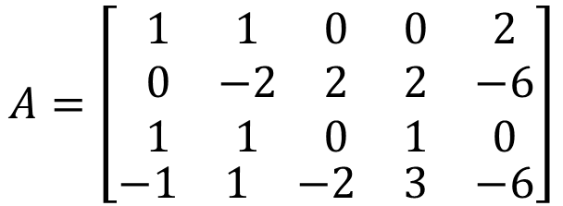



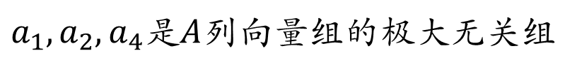

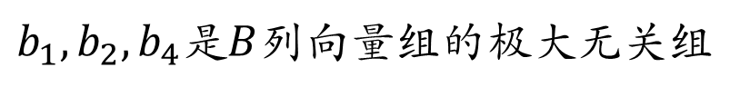


4.3 矩阵的秩在向量组中的应用
$$a_{2}$$
$$a_{4}$$
$$b_{1}$$
$$b_{2}$$
$$b_{4}$$
$$a_{1}$$
$$A=\left[\begin{matrix}\begin{matrix} 1 & 1 & 0 \\ 0 & −2 & 2 \\ 1 & 1 & 0\end{matrix} & \begin{matrix}0 & 2 \\ 2 & −6 \\ 1 & 0\end{matrix} \\ \begin{matrix}−1 & 1 & −2\end{matrix} & \begin{matrix}3 & −6\end{matrix}\end{matrix}\right]$$
$$\left[\begin{matrix}\begin{matrix}1 & 1 & 0 \\ 0 & −2 & 2 \\ 0 & 0 & 0\end{matrix} & \begin{matrix}0 & 2 \\ 2 & −6 \\ 1 & −2\end{matrix} \\ \begin{matrix}0 & 0 & 0\end{matrix} & \begin{matrix}0 & 0\end{matrix}\end{matrix}\right]=B$$
极大无关组的判定：
最高阶非奇异子阵
1. 子向量组线性无关
√
2. 子向量组向量个数=向量组秩
√
列向量组线性无关
列向量组仍线性无关
定理4-6
$b_{1},b_{2},b_{4}是B$列向量组的极大无关组
最高阶非奇异子阵的
推论4-3
阶数=列数=秩
$a_{1},a_{2},a_{4}是A$列向量组的极大无关组

Slide 13




4.3 矩阵的秩在向量组中的应用
$$a_{2}$$
$$a_{3}$$
$$a_{4}$$
$$b_{1}$$
$$b_{2}$$
$$b_{3}$$
$$b_{4}$$
$$a_{1}$$
$$A=\left[\begin{matrix}\begin{matrix} 1 & 1 & 0 \\ 0 & −2 & 2 \\ 1 & 1 & 0\end{matrix} & \begin{matrix}0 & 2 \\ 2 & −6 \\ 1 & 0\end{matrix} \\ \begin{matrix}−1 & 1 & −2\end{matrix} & \begin{matrix}3 & −6\end{matrix}\end{matrix}\right]$$
$$\left[\begin{matrix}\begin{matrix}1 & 1 & 0 \\ 0 & −2 & 2 \\ 0 & 0 & 0\end{matrix} & \begin{matrix}0 & 2 \\ 2 & −6 \\ 1 & −2\end{matrix} \\ \begin{matrix}0 & 0 & 0\end{matrix} & \begin{matrix}0 & 0\end{matrix}\end{matrix}\right]=B$$
最高阶非奇异子阵
总结（极大无关组的计算）
行阶梯阵的非零行的首个非零元所在列
对应原矩阵的列
极大无关组不唯一

Slide 14
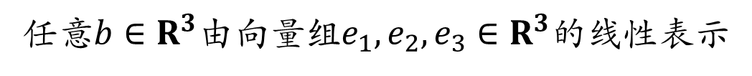


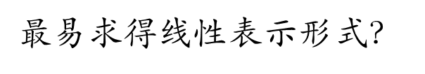

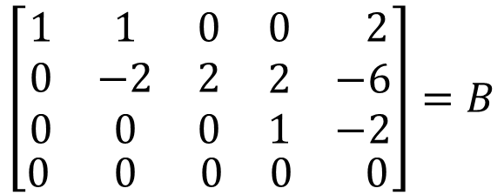

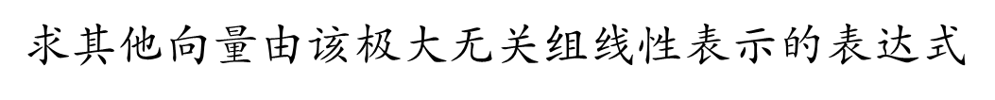

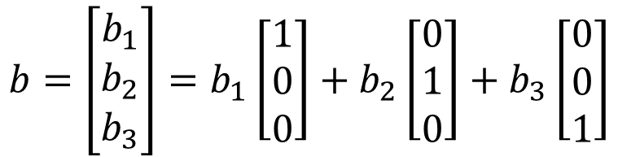
4.3 矩阵的秩在向量组中的应用
例4-9：
求$向量组a_{1}={\left[1,0,1,−1\right]}^{T}a_{2}={\left[1,−2,1,1\right]}^{T},a_{3}={\left[0,2,0,−2\right]}^{T}$
$a_{4}={\left[0,2,1,3\right]}^{T},a_{5}={\left[2,−6,0,−6\right]}^{T}的$秩和极大无关组
$求$其他向量由该极大无关组线性表示的表达式
$$b_{1}$$
$$b_{2}$$
$$b_{4}$$
$$\left[\begin{matrix}\begin{matrix}1 & 1 & 0 \\ 0 & −2 & 2 \\ 0 & 0 & 0\end{matrix} & \begin{matrix}0 & 2 \\ 2 & −6 \\ 1 & −2\end{matrix} \\ \begin{matrix}0 & 0 & 0\end{matrix} & \begin{matrix}0 & 0\end{matrix}\end{matrix}\right]=B$$
$$A=[a_{1},a_{2},a_{3},a_{4},a_{5}]$$
$最易$求得线性表示形式？
任意$b∈R^{3}由向量组e_{1},e_{2},e_{3}∈R^{3}的$线性表示
$$b=\left[\begin{aligned}b_{1} \\ b_{2} \\ b_{3}\end{aligned}\right]=b_{1}\left[\begin{aligned}1 \\ 0 \\ 0\end{aligned}\right]+b_{2}\left[\begin{aligned}0 \\ 1 \\ 0\end{aligned}\right]+b_{3}\left[\begin{aligned}0 \\ 0 \\ 1\end{aligned}\right]$$
$$=b_{1}e_{1}+b_{2}e_{2}+b_{3}e_{3}$$

Slide 15


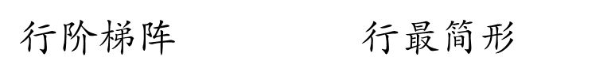
4.3 矩阵的秩在向量组中的应用
例4-9：
求$向量组a_{1}={\left[1,0,1,−1\right]}^{T}a_{2}={\left[1,−2,1,1\right]}^{T},a_{3}={\left[0,2,0,−2\right]}^{T}$
$a_{4}={\left[0,2,1,3\right]}^{T},a_{5}={\left[2,−6,0,−6\right]}^{T}的$秩和极大无关组
$求$其他向量由该极大无关组线性表示的表达式
$$b_{1}$$
$$b_{2}$$
$$b_{4}$$
$$\left[\begin{matrix}\begin{matrix}1 & 1 & 0 \\ 0 & −2 & 2 \\ 0 & 0 & 0\end{matrix} & \begin{matrix}0 & 2 \\ 2 & −6 \\ 1 & −2\end{matrix} \\ \begin{matrix}0 & 0 & 0\end{matrix} & \begin{matrix}0 & 0\end{matrix}\end{matrix}\right]=B$$
$$A=[a_{1},a_{2},a_{3},a_{4},a_{5}]$$
$行$阶梯阵 行最简形
$$e_{1},e_{2},e_{3}∈R^{4}$$

Slide 16



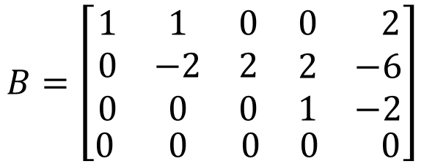

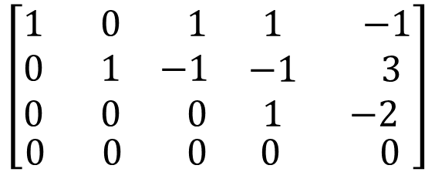







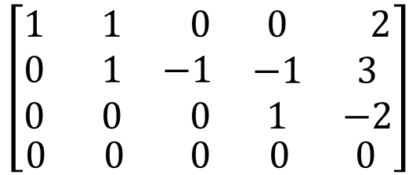






4.3 矩阵的秩在向量组中的应用
$$B=\left[\begin{matrix}\begin{matrix}1 & 1 & 0 \\ 0 & −2 & 2 \\ 0 & 0 & 0\end{matrix} & \begin{matrix}0 & 2 \\ 2 & −6 \\ 1 & −2\end{matrix} \\ \begin{matrix}0 & 0 & 0\end{matrix} & \begin{matrix}0 & 0\end{matrix}\end{matrix}\right]$$
$$\left[\begin{matrix}\begin{matrix}1 & 1 & 0 \\ 0 & 1 & −1 \\ 0 & 0 & 0\end{matrix} & \begin{matrix}0 & 2 \\ −1 & 3 \\ 1 & −2\end{matrix} \\ \begin{matrix}0 & 0 & 0\end{matrix} & \begin{matrix}0 & 0\end{matrix}\end{matrix}\right]$$
$$\frac{r_{2}}{−2}$$
$$e_{1}$$
$$e_{2}$$
$$e_{3}$$
$$\left[\begin{matrix}\begin{matrix}1 & 0 & 1 \\ 0 & 1 & −1 \\ 0 & 0 & 0\end{matrix} & \begin{matrix}1 & −1 \\ −1 & 3 \\ 1 & −2\end{matrix} \\ \begin{matrix}0 & 0 & 0\end{matrix} & \begin{matrix}0 & 0\end{matrix}\end{matrix}\right]$$
$$\left[\begin{matrix}\begin{matrix}1 & 0 & 1 \\ 0 & 1 & −1 \\ 0 & 0 & 0\end{matrix} & \begin{matrix}0 & 1 \\ 0 & 1 \\ 1 & −2\end{matrix} \\ \begin{matrix}0 & 0 & 0\end{matrix} & \begin{matrix}0 & 0\end{matrix}\end{matrix}\right]=C$$
$$r_{1}−r_{2}$$
$$r_{1}−r_{3}$$
$$r_{2}+r_{3}$$
$$c_{1}$$
$$c_{2}$$
$$c_{3}$$
$$c_{4}$$
$$c_{5}$$
推论4-3
$$a_{3}=a_{1}−a_{2}$$
$$c_{3}=c_{1}−c_{2}$$
$$c_{5}=c_{1}+c_{2}−2c_{4}$$
$$a_{5}=a_{1}+a_{2}−2a_{4}$$

Slide 17
4.3 矩阵的秩在向量组中的应用
总结:
秩：化行阶梯阵（初等变换可行可列）
极大无关组： 化行阶梯阵 （仅行变换）
线性表示： 化行最简形（仅行变换）
练习：习题4-3 ：2（2）

Slide 18
三 等价向量组

Slide 19
4.3 矩阵的秩在向量组中的应用
定义4-8
$若$向量组I：$b_{1},b_{2},⋯,b_{n}中$的每个向量都可由向量组II：
$a_{1},a_{2},⋯,a_{m}$线性表示，则称向量组I可由向量组II线性表示
$若$向量组I与II能相互线性表示，则称两个向量组等价.

Slide 20

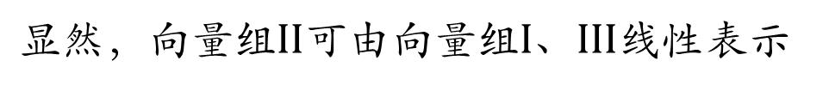
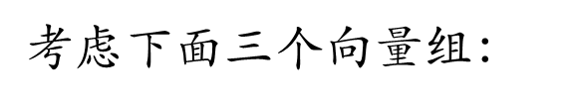

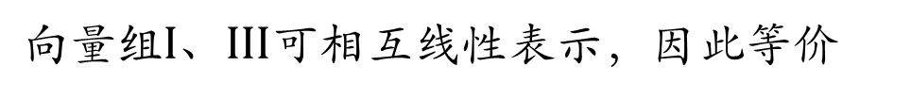


4.3 矩阵的秩在向量组中的应用
$考虑$下面三个向量组：
$$向量组I：a_{1}={\left[1,0\right]}^{T}, a_{2}={\left[0,1\right]}^{T}, a_{3}={\left[1,2\right]}^{T}$$
$$向量组II：b_{1}={\left[2,1\right]}^{T}, b_{2}={\left[4, 2\right]}^{T}$$
$$向量组III：c_{1}={\left[2,3\right]}^{T}, c_{2}={\left[0,2\right]}^{T}$$
$显然，向量组II可由向量组I、III线性$表示
$$向量组I包含R^{2}的一组极大无关组$$
$$向量组III是R^{2}一组极大无关组$$
$向量组I、III可$相互线性表示，因此等价

Slide 21

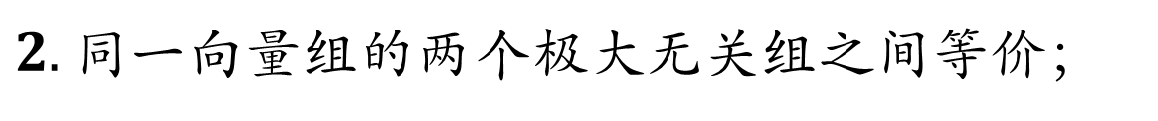
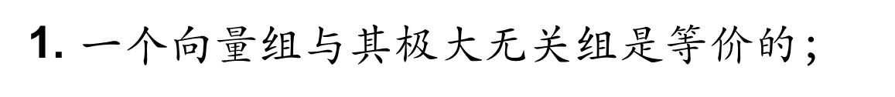
4.3 矩阵的秩在向量组中的应用
注意：
1. 一个$向量组与其极大无关组是等价的$；
$2. 同一$向量组的两个极大无关组之间等价；
$$3. 向量组等价于矩阵等价的含义不同$$

Slide 22
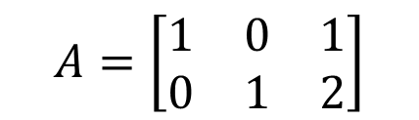

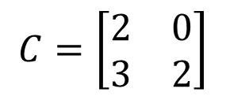




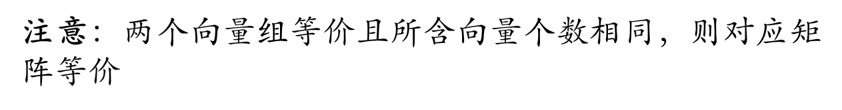
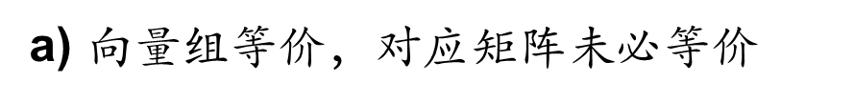
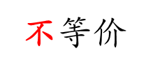
4.3 矩阵的秩在向量组中的应用
$$3. 向量组等价于矩阵等价的含义不同$$
a) $向量组等价$，对应矩阵未必等价
$$I：a_{1}={\left[1,0\right]}^{T}, a_{2}={\left[0,1\right]}^{T}, a_{3}={\left[1,2\right]}^{T}$$
$$等价$$
$$III：c_{1}={\left[2,3\right]}^{T}, c_{2}={\left[0,2\right]}^{T}$$
$$A=\left[\begin{matrix}1 & 0 & 1 \\ 0 & 1 & 2\end{matrix}\right]$$
$$C=\left[\begin{matrix}2 & 0 \\ 3 & 2\end{matrix}\right]$$
不$等价$
注意$：两个向量组等价$且所含向量个数相同，则对应矩阵等价
$$I′：a_{1}={\left[1,0\right]}^{T}, a_{2}={\left[0,1\right]}^{T}$$
对应矩阵同型
同秩
$$III：c_{1}={\left[2,3\right]}^{T}, c_{2}={\left[0,2\right]}^{T}$$

Slide 23

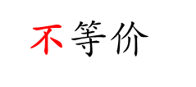





4.3 矩阵的秩在向量组中的应用
$$3. 向量组等价于矩阵等价的含义不同$$
b)矩阵等价,其列向量组未必等价
$$A=\left[\begin{matrix}1 & 0 \\ 0 & 0\end{matrix}\right]$$
$$B=\left[\begin{matrix}0 & 0 \\ 0 & 1\end{matrix}\right]$$
$$等价$$
$$I：a_{1}={\left[1,0\right]}^{T}, a_{2}={\left[0,0\right]}^{T}$$
不$等价$
$$II：b_{1}={\left[0,0\right]}^{T}, b_{2}={\left[0,1\right]}^{T}$$

Slide 24









4.3 矩阵的秩在向量组中的应用
$若$向量组I：$b_{1},b_{2},⋯,b_{n}\text{可由}$向量组II：$a_{1},a_{2},⋯,a_{m}$线性表示
$$b_{1}={p_{11}a}_{1}+p_{21}a_{2}+⋯+p_{m1}a_{m}$$
$$b_{2}={p_{12}a}_{1}+p_{22}a_{2}+⋯+p_{m2}a_{m}$$
$$⋯⋯⋯$$
$$b_{n}={p_{1n}a}_{1}+p_{2n}a_{2}+⋯+p_{mn}a_{m}$$
$$b_{1}=[a_{1},a_{2},⋯,a_{m}]\left[\begin{aligned}p_{11} \\ p_{21} \\ ⋮ \\ p_{m1}\end{aligned}\right]$$
$$=$$
$$A$$
$$=A\left[\begin{matrix}\begin{matrix}p_{11} & p_{12} & ⋯ \\ p_{21} & p_{22} & ⋯ \\ ⋮ & ⋮ & ⋮\end{matrix} & \begin{matrix}p_{1n} \\ p_{2n} \\ ⋮\end{matrix} \\ \begin{matrix}p_{m1} & p_{m2} & ⋯\end{matrix} & p_{mn}\end{matrix}\right]$$
$$B=[b_{1},b_{2},⋯,b_{n}]$$

Slide 25








4.3 矩阵的秩在向量组中的应用
定理4-10
向量组I：$b_{1},b_{2},⋯,b_{n}\text{可由}$II：$a_{1},a_{2},⋯,a_{m}$线性表示
$⇔存在$矩阵$P使得B=AP，$其中$A=\left[a_{1},a_{2},⋯,a_{m}\right],$
$$B=AP,$$
$$B=[b_{1},b_{2},⋯,b_{n}]$$
$$P=\left[\begin{matrix}\begin{matrix}p_{11} & p_{12} & ⋯ \\ p_{21} & p_{22} & ⋯ \\ ⋮ & ⋮ & ⋮\end{matrix} & \begin{matrix}p_{1n} \\ p_{2n} \\ ⋮\end{matrix} \\ \begin{matrix}p_{m1} & p_{m2} & ⋯\end{matrix} & p_{mn}\end{matrix}\right]$$
$$\begin{matrix}p_{11} \\ p_{21} \\ \begin{aligned}⋮ \\ p_{m1}\end{aligned}\end{matrix}$$
$1. 系数阵$转置
$2. m×n型$矩阵
$3. 右$乘
$$b_{1}={p_{11}a}_{1}+p_{21}a_{2}+⋯+p_{m1}a_{m}$$

Slide 26




4.3 矩阵的秩在向量组中的应用
定理4-10
向量组I：$b_{1},b_{2},⋯,b_{n}\text{可由}$II：$a_{1},a_{2},⋯,a_{m}$线性表示
$⇔存在$矩阵$P使得B=AP，$其中$A=\left[a_{1},a_{2},⋯,a_{m}\right],$
$$B=[b_{1},b_{2},⋯,b_{n}]$$
$三$秩相等
$$B=AP$$
$r\left(B\right)≤r(A$)
$r\left(I\right)≤r(II$)

Slide 27


4.3 矩阵的秩在向量组中的应用
定理4-11
向量组I$\text{可由}$II线性表示, 则$r\left(I\right)≤r(II$)
推论4-3
向量组I与II等价, 则$r\left(II\right)=r(I$)
条件
注意：两个结论都是必要非充分条件

Slide 28





4.3 矩阵的秩在向量组中的应用
注意：两个结论都是必要非充分条件
$r\left(II\right)=r(I$), 但向量组I与II未必等价
例：
$$I：a_{1}=\left[\begin{aligned}1 \\ 0 \\ 0\end{aligned}\right]$$
$$a_{2}=\left[\begin{aligned}0 \\ 1 \\ 0\end{aligned}\right]$$
II$：b_{1}=\left[\begin{aligned}0 \\ 0 \\ 1\end{aligned}\right]$
$$b_{2}=\left[\begin{aligned}0 \\ 1 \\ 0\end{aligned}\right]$$

Slide 29






4.3 矩阵的秩在向量组中的应用
例4-10
设$a_{1},a_{2},a_{3} 为n元$向量，$b_{1}=a_{1}+a_{2},b_{2}=a_{2}+a_{3}$
$b_{3}=a_{1}+a_{3}$, 证明$：a_{1},a_{2},a_{3}$线性无关$⇔b_{1},b_{2},b_{3}$线性无关
$$A=\left[a_{1},a_{2},a_{3}\right], B=[b_{1},b_{2},b_{3}]$$
则有
$$B=A\left\lceil \begin{matrix}1 & 0 & 1 \\ 1 & 1 & 0 \\ 0 & 1 & 1\end{matrix} \right\rceil$$
$P=\left\lceil \begin{matrix}1 & 0 & 1 \\ 1 & 1 & 0 \\ 0 & 1 & 1\end{matrix} \right\rceil$可逆
$$r\left(B\right)=r(A)$$
$$r\left(B\right)=3⇔r\left(A\right)=3$$
引理4-1
$a_{1},a_{2},a_{3}$线性无关$⇔b_{1},b_{2},b_{3}$线性无关

Slide 30






4.3 矩阵的秩在向量组中的应用
$b_{1}=a_{1}+a_{2},b_{2}=a_{2}+a_{3}，b_{3}=a_{1}−a_{3}$,
$a_{1},a_{2},a_{3}$线性无关$，{讨论向量组 b}_{1},b_{2},b_{3}$的线性相关性
$$A=\left[a_{1},a_{2},a_{3}\right], B=[b_{1},b_{2},b_{3}]$$
则有
$$P=\left\lceil \begin{matrix}1 & 0 & 1 \\ 1 & 1 & 0 \\ 0 & 1 & −1\end{matrix} \right\rceil$$
$$B=AP$$
$$不可逆$$
$$r\left(B\right)≤r\left(P\right)<3$$
引理4-1
$b_{1},b_{2},b_{3}$线性相关

Slide 31








4.3 矩阵的秩在向量组中的应用
向量组II$\text{可由}$I线性表示，且所含向量个数相同
$向量组I$线性无关
$讨论向量组$II的线性相关性
$I、II$分别由$A$、
$B列向量组构$成
$$B=AP$$
$P为$方阵
$II向量$组线性无关
$$P可逆$$
练习： 思考题4-3 8

Slide 32


4.3 矩阵的秩在向量组中的应用
定理4-11
向量组I$\text{可由}$II线性表示, 则$r\left(II\right)≤r(I$)
推论4-5
向量组I与II等价, 则$r\left(II\right)=r(I$)
条件
问题：充要条件是什么？
注意：两个结论都是必要非充分条件

Slide 33





4.3 矩阵的秩在向量组中的应用
定理4-13
$若$向量组I：$b_{1},b_{2},⋯,b_{n}\text{可由}$II：$a_{1},a_{2},⋯,a_{m}$线性表示
$$⇔r(\left[a_{1},a_{2},⋯,a_{m}\right]\text{)}$$
$$=r(\left[a_{1},a_{2},⋯,a_{m},b_{1},b_{2},⋯,b_{n}\right])$$
$证明:$ (必要性)
显然$r(\left[a_{1},a_{2},⋯,a_{m}\right]\text{)}≤r(\left[a_{1},a_{2},⋯,a_{m},b_{1},b_{2},⋯,b_{n}\right])$
向量组$a_{1},a_{2},⋯,a_{m},b_{1},b_{2},⋯,b_{n}也\text{可由}$
II：$a_{1},a_{2},⋯,a_{m}$线性表示
定理5-11
$$r(\left[a_{1},a_{2},⋯,a_{m}\right]\text{)}≥r(\left[a_{1},a_{2},⋯,a_{m},b_{1},b_{2},⋯,b_{n}\right])$$

Slide 34





5.3 矩阵的秩在向量组中的应用
定理4-13
$若$向量组I：$b_{1},b_{2},⋯,b_{n}\text{可由}$II：$a_{1},a_{2},⋯,a_{m}$线性表示
$$⇔r(\left[a_{1},a_{2},⋯,a_{n}\right]\text{)}$$
$$=r(\left[a_{1},a_{2},⋯,a_{n},b_{1},b_{2},⋯,b_{n}\right])$$
$证明:$ (充分性)
$设a_{i_{1}},a_{i_{2}},⋯,a_{i_{r}}$向量组II的极大无关组
线性无关
由$r(\left[a_{1},a_{2},⋯,a_{n}\right]\text{)}=r(\left[a_{1},a_{2},⋯,a_{n},b_{1},b_{2},⋯,b_{n}\right])$
个数等于秩
也是$a_{1},a_{2},⋯,a_{n},b_{1},b_{2},⋯,b_{n}$极大无关组
向量组I$\text{可由}a_{i_{1}},a_{i_{2}},⋯,a_{i_{r}}$线性表示，进而可由II线性表示

Slide 35




4.3 矩阵的秩在向量组中的应用
定理4-13
$若$向量组I：$b_{1},b_{2},⋯,b_{n}\text{可由}$II：$a_{1},a_{2},⋯,a_{m}$线性表示
$$⇔r(\left[a_{1},a_{2},⋯,a_{n}\right]\text{)}$$
$$=r(\left[a_{1},a_{2},⋯,a_{n},b_{1},b_{2},⋯,b_{n}\right])$$
$⇔存在$矩阵$P使得B=AP，$其中$A=\left[a_{1},a_{2},⋯,a_{m}\right],$
$$B=AP,$$
定理4-10
$$B=[b_{1},b_{2},⋯,b_{n}]$$
推论4-7
$矩阵$方程$AX=B$有解
$$⇔r(A\text{)}=r(\left[A,B\right])$$

Slide 36

4.3 矩阵的秩在向量组中的应用
推论4-6
$若$向量组I：$b_{1},b_{2},⋯,b_{n}与$II：$a_{1},a_{2},⋯,a_{m}$等价
$$⇔r(\left[a_{1},a_{2},⋯,a_{m}\right]\text{)}=r(\left[b_{1},b_{2},⋯,b_{n}\right])$$
$$=r(\left[a_{1},a_{2},⋯,a_{m},b_{1},b_{2},⋯,b_{n}\right])$$

Slide 37







4.3 矩阵的秩在向量组中的应用
例(习题4-3 9.)
设$a_{1}={\left[1,0,2\right]}^{T},a_{2}={\left[1,−1,1\right]}^{T},a_{3}={\left[1,−1,k+2 \right]}^{T}$
$$b_{1}={\left[1,1,3\right]}^{T}, b_{2}=\left[2,1,k+6\right]，b_{3}={\left[2,1,4\right]}^{T}，$$
$问k\text{为何}$值时两向量组等价
$$\left\lceil \begin{matrix}1 & 1 & 1 \\ 0 & −1 & −1 \\ 2 & 1 & k+2\end{matrix}\begin{matrix} 1 & 2 & 2 \\ 1 & 1 & 1 \\ 3 & k+6 & 4\end{matrix}\right\rceil$$
$$[A,B]=$$
$$r_{3}−{2r}_{1}$$
$$\left\lceil \begin{matrix}1 & 1 & 1 \\ 0 & −1 & −1 \\ 0 & −1 & k\end{matrix}\begin{matrix} 1 & 2 & 2 \\ 1 & 1 & 1 \\ 1 & k+2 & 0\end{matrix}\right\rceil$$
$$r_{3}−r_{2}$$
$$\left\lceil \begin{matrix}1 & 1 & 1 \\ 0 & −1 & −1 \\ 0 & 0 & k+1\end{matrix}\begin{matrix} 1 & 2 & 2 \\ 1 & 1 & 1 \\ 0 & k+1 & −1\end{matrix}\right\rceil$$

Slide 38









4.3 矩阵的秩在向量组中的应用
$$\left\lceil \begin{matrix}1 & 1 & 1 \\ 0 & −1 & −1 \\ 0 & 0 & k+1\end{matrix}\begin{matrix} 1 & 2 & 2 \\ 1 & 1 & 1 \\ 0 & k+1 & −1\end{matrix}\right\rceil$$
(1) 当$k+1≠0时有$
c$ase 1) k≠−2时$
两向量组等价
$$r(\left[a_{1},a_{2},a_{3}\right]\text{)}=r\left[a_{1},a_{2}, a_{3},b_{1},b_{2}, b_{3}\right]=3$$
$$=r(\left[b_{1},b_{2},b_{3}\right]$$
$$\left\lceil \begin{matrix}1 & 2 & 2 \\ 1 & 1 & 1 \\ 0 & k+1 & −1\end{matrix}\right\rceil$$
$$\left\lceil \begin{matrix}1 & 2 & 2 \\ 0 & −1 & −1 \\ 0 & k+1 & −1\end{matrix}\right\rceil$$
$$r_{2}−r_{1}$$
$$\left\lceil \begin{matrix}1 & 2 & 2 \\ 0 & −1 & −1 \\ 0 & 0 & −k−2\end{matrix}\right\rceil$$
$$r_{3}+(k+1)r_{2}$$

Slide 39



4.3 矩阵的秩在向量组中的应用
$$\left\lceil \begin{matrix}1 & 1 & 1 \\ 0 & −1 & −1 \\ 0 & 0 & k+1\end{matrix}\begin{matrix} 1 & 2 & 2 \\ 1 & 1 & 1 \\ 0 & k+1 & −1\end{matrix}\right\rceil$$
(1) 当$k+1≠0时有$
c$ase 2) k=−2时$
两向量组不等价
$$r(\left[a_{1},a_{2},a_{3}\right]\text{)}=r\left[a_{1},a_{2}, a_{3},b_{1},b_{2}, b_{3}\right]=3$$
$≠r(\left[b_{1},b_{2},b_{3}\right]$=2
$$\left\lceil \begin{matrix}1 & 2 & 2 \\ 1 & 1 & 1 \\ 0 & k+1 & −1\end{matrix}\right\rceil$$
$$\left\lceil \begin{matrix}1 & 2 & 2 \\ 0 & −1 & −1 \\ 0 & k+1 & −1\end{matrix}\right\rceil$$
$$r_{2}−r_{1}$$
$$\left\lceil \begin{matrix}1 & 2 & 2 \\ 0 & −1 & −1 \\ 0 & 0 & −k−2\end{matrix}\right\rceil$$
$$r_{3}+(k+1)r_{2}$$
0
$$0$$

Slide 40




5.3 矩阵的秩在向量组中的应用
$$\left\lceil \begin{matrix}1 & 1 & 1 \\ 0 & −1 & −1 \\ 0 & 0 & k+1\end{matrix}\begin{matrix} 1 & 2 & 2 \\ 1 & 1 & 1 \\ 0 & k+1 & −1\end{matrix}\right\rceil$$
(2) 当$k+1=0时有$
两向量组不等价
$$r(\left[a_{1},a_{2},a_{3}\right]\text{)}=2$$
$$≠r\left[a_{1},a_{2}, a_{3},b_{1},b_{2}, b_{3}\right]=3$$
$$\left\lceil \begin{matrix}1 & 1 & 1 \\ 0 & −1 & −1 \\ 0 & 0 & 0\end{matrix}\begin{matrix} 1 & 2 & 2 \\ 1 & 1 & 1 \\ 0 & 0 & −1\end{matrix}\right\rceil$$

Slide 41
四 极大无关组的等价定义

Slide 42




4.3 矩阵的秩在向量组中的应用
极大无关组的判定：
$设向量$组$I$是$V$的子向量组，则$I$是$V$的极大无关组当且仅当
1.$向量组I$线性无关
2.$I$中向量个数=$V$的秩
1.$向量组I$线性无关
2`.
$V$中的任意向量可由极大无关组 I线性表示
定理5-7

Slide 43









4.3 矩阵的秩在向量组中的应用
$设向量$组$I$是$V$的子向量组，则$I$是$V$的极大无关组当且仅当
$$r\left(I\right)≤r(V)$$
1.$向量$组$I$线性无关
√
2. $I$中向量个数=$V$的秩
2. $I$中向量个数=$V$的秩
1.$向量$组$I$线性无关
$r\left(I\right)=I$中向量个数
*
2`.
$V$中的任意向量可由极大无关组 $I$线性表示
定理5-11
$$r\left(I\right)≥r(V)$$
$$因此r\left(I\right)=r(V)$$
*
练习：118页 习题4-3 7.

Slide 44




4.3 矩阵的秩在向量组中的应用
极大无关组的判定总结：
$设向量$组$I$是$V$的子向量组，则$I$是$V$的极大无关组当且仅当
$向量$组$I满足$下面条件中的任意两个
1.$向量组I$线性无关
2. $I$中向量个数=$V$的秩
3. $V$中的任意向量可由向量组 $I$线性表示

Slide 45
矩阵秩在向量组中应用
判定线性相关性
求极大无关组与线性表达式
等价向量组
与等价矩阵关系
与秩的关系（必要与充要条件）
极大无关组的几种判定

Slide 46
作业
93页：习题4-3，2(1)(3), 3, 4, 8

Slide 47






4.3 向量组的线性相关性与矩阵的秩
思考题4-3
4.
$秩$相等的向量组是否等价？
$r\left(II\right)=r(I$), 但向量组I与II未必等价
例：
$$I：a_{1}=\left[\begin{aligned}1 \\ 0 \\ 0\end{aligned}\right]$$
$$a_{2}=\left[\begin{aligned}0 \\ 1 \\ 0\end{aligned}\right]$$
II$：b_{1}=\left[\begin{aligned}0 \\ 0 \\ 1\end{aligned}\right]$
$$b_{2}=\left[\begin{aligned}0 \\ 1 \\ 0\end{aligned}\right]$$

Slide 48









4.3 向量组的线性相关性与矩阵的秩
思考题4-3
4.
设$\text{向量}组I：a_{1},a_{2},⋯a_{m} 和$向量组II：$b_{1},b_{2},⋯,b_{m}$都是
$n$元向量, 且$向量组I线性无关，则向量组II线性无关的$充要条件是
$(A)$向量组I可由向量组II线性表示
定理4-11
$$m=$$
$$r\left(I\right)≤r(\text{II})$$
$$≤m$$
$$⇒r\left(\text{II}\right)=m$$
引理4-1
$$向量组II线性无关$$
$（A）是向量组II线性无关$ 的充分条件
$（A）不是$必要条件
$$向量组II线性无关⇒（A）$$

Slide 49








4.3 向量组的线性相关性与矩阵的秩
思考题4-3
5.
设$\text{向量}组I：a_{1},a_{2},⋯a_{m} 和$向量组II：$b_{1},b_{2},⋯,b_{m}$都是
$n$元向量, 且$向量组I线性无关，则向量组II线性无关的$充要条件是
$(A)$向量组I可由向量组II线性表示
$(B)$向量组II可由向量组I线性表示
$即不是$充分也不是必要条件
$(C)$向量组I与向量组II等价
$类似（A）是$充分但不是必要条件
$(D)$矩阵$[a_{1},a_{2},⋯a_{m}]$与矩阵$[b_{1},b_{2},⋯,b_{m}]$等价
同型且秩相等
推论5-3
$$m=r\left(I\right)=$$
$r([a_{1},a_{2},⋯a_{m}])$ $=r([b_{1},b_{2},⋯,b_{m}])$
$=$ $r\left(\text{II}\right)$

Slide 50












4.3 向量组的线性相关性与矩阵的秩
思考题4-3
$$D$$
6.
设$\text{向量}组I与$向量组II等价则（ ）
$(A)$当I线性无关时，II也线性无关
$(B)$当I线性相关时，II也线性相关
$(C)$向量组I与II极大无关组相同
$(D)$向量组I与II极大无关组等价
$都和$对应的向量组等价
例：
$$I：a_{1}=\left[\begin{aligned}1 \\ 0 \\ 0\end{aligned}\right]$$
$$a_{2}=\left[\begin{aligned}0 \\ 1 \\ 0\end{aligned}\right]$$
II$：b_{1}=\left[\begin{aligned}2 \\ 0 \\ 0\end{aligned}\right]$
$$b_{2}=\left[\begin{aligned}0 \\ 1 \\ 0\end{aligned}\right]$$
$$b_{3}=\left[\begin{aligned}1 \\ 1 \\ 0\end{aligned}\right]$$

Slide 51








4.3 向量组的线性相关性与矩阵的秩
思考题4-3
7.
设$\text{向量}组I：a_{1},a_{2},⋯a_{r} 可由$向量组II：$b_{1},b_{2},⋯,b_{s}$线性表示
则有（ ）
定理4-11
$$r\left(I\right)≤r(\text{II})$$
$\left(A\right)r<s 时$，II线性相关
$\left(B\right)r>s 时$，II线性相关
$\left(C\right)r<s 时$，I线性相关
√
$\left(D\right)r>s 时$，I线性相关
$$r\left(I\right)≤r(\text{II})$$
$$≤s$$
$$<r$$

Slide 52

课堂小测试（二）
课堂小测试（二）
1.
2.
3.

Slide 53


课堂小测试（二）
课堂小测试（二）
4.

Slide 54


课堂小测试（二）
课堂小测试（二）
$$(A)(C)反例：A=\left[\begin{matrix}1 & 1 \\ 0 & 0\end{matrix}\right],B=\left[\begin{matrix}1 & 0 \\ 0 & 1\end{matrix}\right]$$
$$(D)反例：A=\left[\begin{matrix}1 & 0 \\ 0 & 1\end{matrix}\right],B=\left[\begin{matrix}1 & 1 \\ 0 & 0\end{matrix}\right]$$

Slide 55




课堂小测试（二）
课堂小测试（二）
6.

Slide 56


课堂小测试（二）
课堂小测试（二）
7.
8.

Slide 57

4.3 矩阵的秩在向量组中的应用
$若$向量组I：$b_{1},b_{2},⋯,b_{n}\text{可由}$向量组II：$a_{1},a_{2},⋯,a_{m}$线性表示
$$b_{1}={p_{11}a}_{1}+p_{21}a_{2}+⋯+p_{m1}a_{m}$$
$$b_{2}={p_{12}a}_{1}+p_{22}a_{2}+⋯+p_{m2}a_{m}$$
$$⋯⋯⋯$$
$$b_{n}={p_{12}a}_{1}+p_{22}a_{2}+⋯+p_{m2}a_{m}$$
$$b_{1}=[a_{1},a_{2},⋯,a_{m}]\left[\begin{aligned}p_{11} \\ p_{21} \\ ⋮ \\ p_{m1}\end{aligned}\right]$$
$$=$$
$$A$$
$$=A\left[\begin{matrix}\begin{matrix}p_{11} & p_{12} & ⋯ \\ p_{21} & p_{22} & ⋯ \\ ⋮ & ⋮ & ⋮\end{matrix} & \begin{matrix}p_{1n} \\ p_{2n} \\ ⋮\end{matrix} \\ \begin{matrix}p_{m1} & p_{m2} & ⋯\end{matrix} & p_{mn}\end{matrix}\right]$$
$$B=[b_{1},b_{2},⋯,b_{n}]$$

Slide 58







$$=\left(a_{x}\vec{i}+a_{y}\vec{j}+a_{z}\vec{k}\right)$$
上三角阵
变换为$E$
可逆阵
$$X={ \text{(}A−2E)}^{−1} B$$
定理 3-3
$$r_{2}−{2r}_{1}$$
$$\text{初等变换求逆}$$
$$Ax=0$$
$$r_{3}−r_{1}$$
√

Slide 59





图片素材
注意：

Slide 60

$$=\left(a_{x}\vec{i}+a_{y}\vec{j}+a_{z}\vec{k}\right)$$
上三角阵
变换为$E$
可逆阵
$$X={ \text{(}A−2E)}^{−1} B$$
定理 3-3
$$r_{2}−{2r}_{1}$$
$$\text{初等变换求逆}$$
$$Ax=0$$
$$r_{3}−r_{1}$$

Slide 61
图片素材
注意：

Slide 62
$$=\left(a_{x}\vec{i}+a_{y}\vec{j}+a_{z}\vec{k}\right)$$
上三角阵
变换为$E$
可逆阵
$$X={ \text{(}A−2E)}^{−1} B$$
定理 3-3
$$r_{2}−{2r}_{1}$$
$$\text{初等变换求逆}$$
$$Ax=0$$
$$r_{3}−r_{1}$$

Slide 63
图片素材
注意：

Slide 64

4.2 数量积、向量积和混合积
向量$\vec{a}\text{,} \vec{b}$平行 | 向量$\vec{a}\text{,} \vec{b}$垂直 | 向量$\vec{a}\text{,} \vec{b}\text{,} \vec{c}$共面
$\vec{a}×\vec{b}=0$ $\vec{a}=λ \vec{b}$, 或$λ\vec{a}= \vec{b}$ $\frac{a_{x}}{b_{x}}=\frac{a_{y}}{b_{y}}=\frac{a_{z}}{b_{z}}$ | $$\vec{a}⋅ \vec{b}=0$$ $\vec{a}×\vec{b}$垂直于$\vec{a}\text{,} \vec{b}$ | ($\vec{a}, \vec{b}\text{,} \vec{c})=0$

Slide 65













5.2 矩阵的秩
定义解读：
$r\left(A\right)=r⇔$
$1. A存在r$阶子阵非奇异
$2. A的$任意$r+$1 阶子阵都是奇异的
$(即r+$1 阶子式为零)
注意：任意$s≥r+1$阶子阵奇异
$${|A}_{k}|=\sum_{j=1}^{k}{a_{ij}A_{ij}^{k}}$$
$A$的$k$阶子阵
$A$的$k−1$阶子式
任意$r+$1 阶子式为零
任意$r+$2 阶子式为零
$$⋯⋯$$
任意$n−1$阶子式为零
$$|A|=0$$

Slide 66

1.3 初等变换与初等阵
图片素材

